Slide 1
Module Timer
Laborator de Electronică Digitală (ED)
SL. DR. ing. Gabriel Harja
Email: gabriel.harja@aut.utcluj.ro

Slide 2
Timere
documentatie Atmega32 (doc2503.pdf)
8-bit Timer/Counter0 with PWM -> Pag. 69
Structura interna -> Pag. 69
Moduri de functionare -> Pag. 73
Descrierea registrilor -> Pag. 80

Slide 3
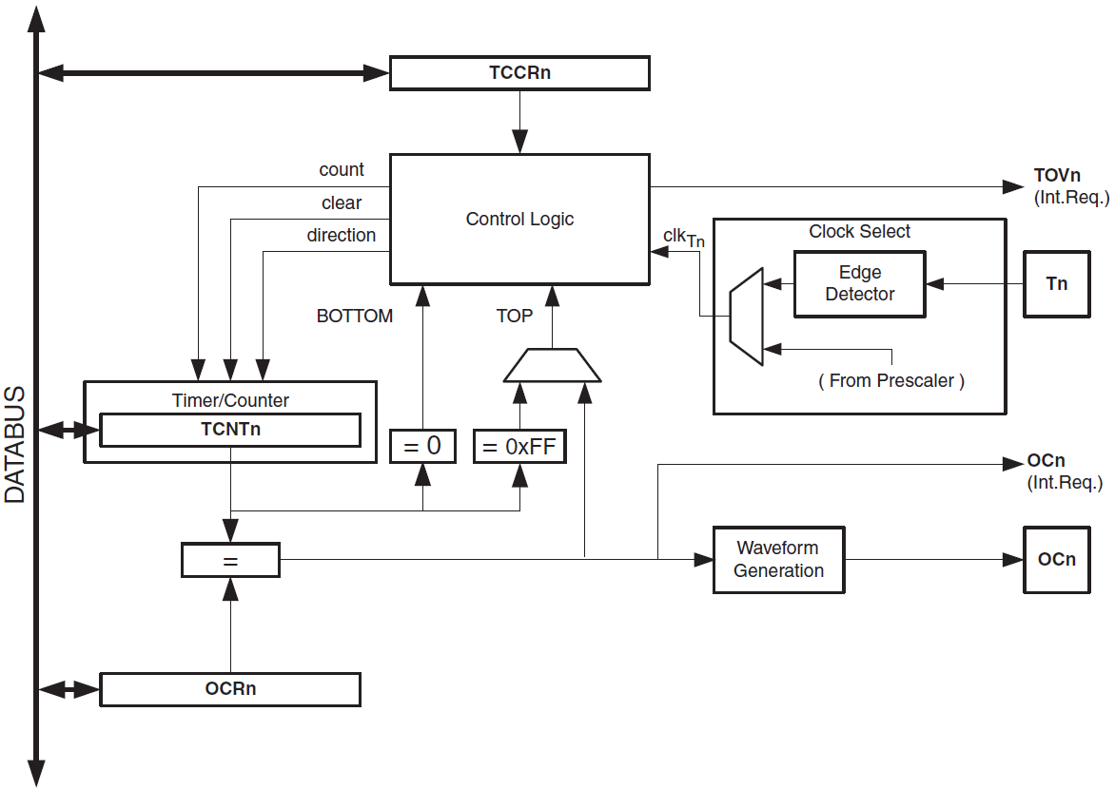
Timere

Slide 4
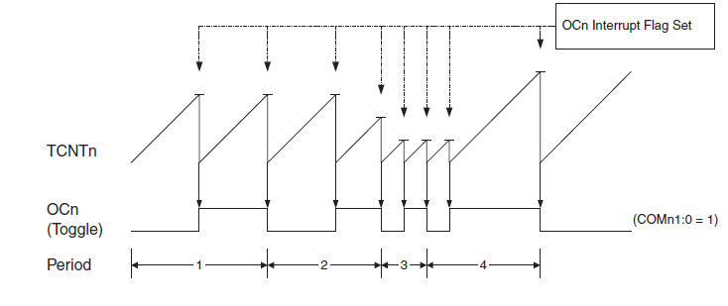
Timere

Slide 5
Laborator 3 - cerinte
void init_timer()
{
TCCR0 = 0b00000011;
TCNT0 = 0;
}
……………………………………………
for(;;)
{
if(TCNT0>=125)
{
}
}
Implementati un ceas (2 digiti -> minute, 2 digiti -> secunde)

